Slide 1


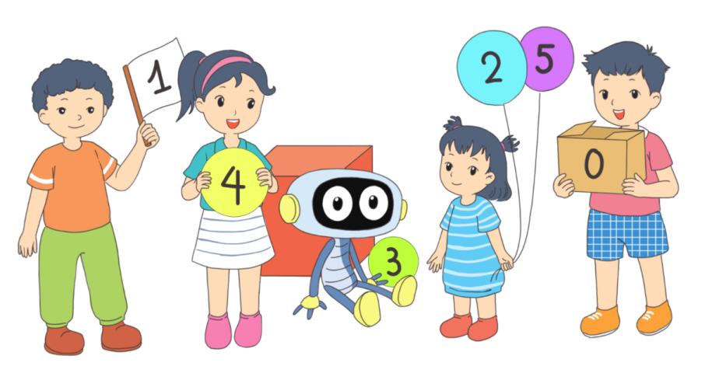
TOÁN
2
Notes:
Tác giả bộ ppt Toán + TV2: Phan Thị Linh – Đà Nẵng
Sđt lh: 0916.604.268
+ Zalo: 0916.604.268
+ Facebook cá nhân: https://www.facebook.com/nhilinh.phan/
+ Nhóm chia sẻ tài liệu: https://www.facebook.com/groups/443096903751589
Hãy liên hệ chính chủ sản phẩm để được hỗ trợ và đồng hành trong suốt năm học nhé!

Slide 2


Các bạn ơi! Chúng mình hãy cùng giúp các chiến binh áo trắng tiêu diệt Virus Co-ro-na nhé!
Notes:
Mỗi câu trả lời đúng của các bạn sẽ giúp các chiến binh tiêu diệt được 3 con virus và mang về cho mình 1 ngôi sao may mắn đấy!

Slide 3






2 x 6 = ?
A. 10
B. 8
C. 12
Notes:
Nhấn mũi tên qua slide tiếp theo

Slide 4

2 x 2 = ?
A. 6
B. 4
C. 2

Slide 5

2 x 10 = ?
A. 18
B. 20
C. 12

Slide 6


2 x 5 = 10
Trong phép nhân trên, 10 gọi là:
A. Thừa số
B. Tích
C. Tổng

Slide 7
BÀI 41
PHÉP CHIA
CHỦ ĐỀ 8:
PHÉP NHÂN, PHÉP CHIA
Notes:
Tác giả bộ ppt Toán + TV2: Phan Thị Linh – Đà Nẵng
Sđt lh: 0916.604.268
+ Zalo: 0916.604.268
+ Facebook cá nhân: https://www.facebook.com/nhilinh.phan/
+ Nhóm chia sẻ tài liệu: https://www.facebook.com/groups/443096903751589
Hãy liên hệ chính chủ sản phẩm để được hỗ trợ và đồng hành trong suốt năm học nhé!

Slide 8

Notes:
Tác giả bộ ppt Toán + TV2: Phan Thị Linh – Đà Nẵng
Sđt lh: 0916.604.268
+ Zalo: 0916.604.268
+ Facebook cá nhân: https://www.facebook.com/nhilinh.phan/
+ Nhóm chia sẻ tài liệu: https://www.facebook.com/groups/443096903751589
Hãy liên hệ chính chủ sản phẩm để được hỗ trợ và đồng hành trong suốt năm học nhé!

Slide 9

a) Có 6 quả cam chia đều vào 3 đĩa. Hỏi mỗi đĩa có mấy quả cam?
Cho vào mỗi đĩa 1 quả cam, còn lại 3 quả cam.
Cho thêm vào mỗi đĩa 1 quả cam thì vừa hết cam.
6 quả cam chia đều vào 3 đĩa, mỗi đĩa có 2 quả.
Ta có phép chia:
6 : 3 = 2
Đọc là: Sáu chia ba bằng hai.
Dấu : là dấu chia.
Notes:
GV nhớ chỉ trên đĩa cam để phân tích

Slide 10
b) Có 6 quả cam chia vào các đĩa, mỗi đĩa 2 quả. Hỏi được mấy đĩa cam như vậy?
Lần một cho 2 quả cam vào 1 đĩa.
Lần hai cho tiếp 2 quả cam vào 1 đĩa.
Lần ba cho tiếp 2 quả cam vào 1 đĩa thì vừa hết cam.
6 quả cam chia vào các đĩa, mỗi đĩa 2 quả, được 3 đĩa cam như vậy.
Ta có phép chia:
6 : 2 = 3
Đọc là: Sáu chia hai bằng ba.
Notes:
GV nhớ chỉ trên đĩa cam để phân tích

Slide 11
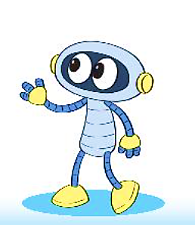
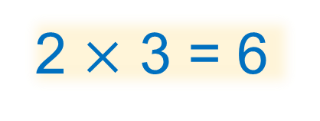
c) Nhận xét:
6 : 3 = 2
2 $×$ 3 = 6
6 : 2 = 3

Slide 12

Notes:
Tác giả bộ ppt Toán + TV2: Phan Thị Linh – Đà Nẵng
Sđt lh: 0916.604.268
+ Zalo: 0916.604.268
+ Facebook cá nhân: https://www.facebook.com/nhilinh.phan/
+ Nhóm chia sẻ tài liệu: https://www.facebook.com/groups/443096903751589
Hãy liên hệ chính chủ sản phẩm để được hỗ trợ và đồng hành trong suốt năm học nhé!

Slide 13

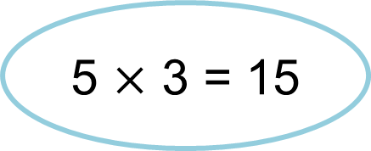
1
Chọn phép tính thích hợp.
Mỗi lọ có 5 bông hoa. Hỏi 3 lọ như vậy có tất cả bao nhiêu bông hoa?
15 : 5 = 3
Cắm 15 bông hoa vào các lọ, mỗi lọ 5 bông. Hỏi cắm được mấy lọ hoa như vậy?
5 $×$ 3 = 15
Có 15 bông hoa chia đều vào 3 lọ. Hỏi mỗi lọ có bao nhiêu bông hoa?
15 : 3 = 5
Notes:
Tác giả bộ ppt Toán + TV2: Phan Thị Linh – Đà Nẵng
Sđt lh: 0916.604.268
+ Zalo: 0916.604.268
+ Facebook cá nhân: https://www.facebook.com/nhilinh.phan/
+ Nhóm chia sẻ tài liệu: https://www.facebook.com/groups/443096903751589
Hãy liên hệ chính chủ sản phẩm để được hỗ trợ và đồng hành trong suốt năm học nhé!

Slide 14
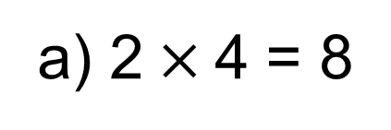
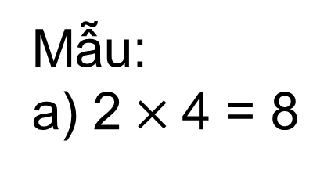
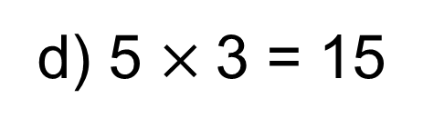
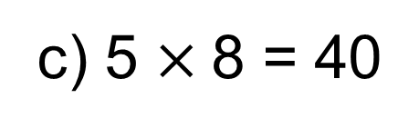
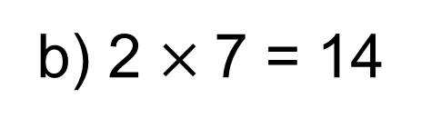
2
Với mỗi phép nhân, viết 2 phép chia (theo mẫu).
a) 2$×$4 = 8
b) 2 $×$7 = 14
c) 5 $×$8 = 40
d) 5 $×$3 = 15
Mẫu:
a) 2$×$4 = 8
8 : 2 = 4
8 : 4 = 2
Notes:
Tác giả bộ ppt Toán + TV2: Phan Thị Linh – Đà Nẵng
Sđt lh: 0916.604.268
+ Zalo: 0916.604.268
+ Facebook cá nhân: https://www.facebook.com/nhilinh.phan/
+ Nhóm chia sẻ tài liệu: https://www.facebook.com/groups/443096903751589
Hãy liên hệ chính chủ sản phẩm để được hỗ trợ và đồng hành trong suốt năm học nhé!

Slide 15
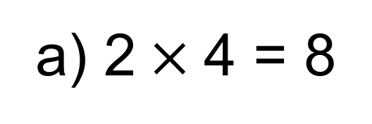
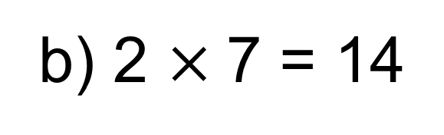
2
Với mỗi phép nhân, viết 2 phép chia (theo mẫu).
a) 2$×$4 = 8
b) 2 $×$7 = 14
8 : 2 = 4
8 : 4 = 2
14 : 2 = 7
14 : 7 = 2
Notes:
Tác giả bộ ppt Toán + TV2: Phan Thị Linh – Đà Nẵng
Sđt lh: 0916.604.268
+ Zalo: 0916.604.268
+ Facebook cá nhân: https://www.facebook.com/nhilinh.phan/
+ Nhóm chia sẻ tài liệu: https://www.facebook.com/groups/443096903751589
Hãy liên hệ chính chủ sản phẩm để được hỗ trợ và đồng hành trong suốt năm học nhé!

Slide 16
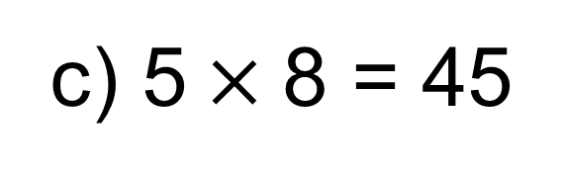
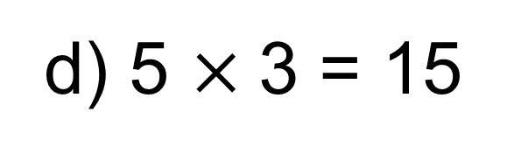
2
Với mỗi phép nhân, viết 2 phép chia (theo mẫu).
c) 5$×$8 = 45
d) 5 $×$3 = 15
45 : 5 = 8
45 : 8 = 5
15 : 5 = 3
15 : 3 = 5
Notes:
Tác giả bộ ppt Toán + TV2: Phan Thị Linh – Đà Nẵng
Sđt lh: 0916.604.268
+ Zalo: 0916.604.268
+ Facebook cá nhân: https://www.facebook.com/nhilinh.phan/
+ Nhóm chia sẻ tài liệu: https://www.facebook.com/groups/443096903751589
Hãy liên hệ chính chủ sản phẩm để được hỗ trợ và đồng hành trong suốt năm học nhé!

Slide 17


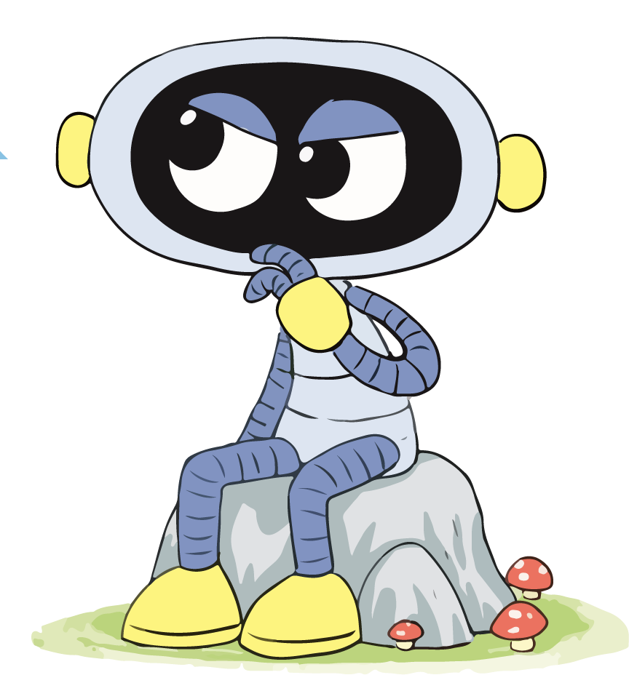
CỦNG CỐ
A. 10 : 2 = 5
B. 5 : 5 = 2
Notes:
GV: Ai là người nói đúng
GV nhớ dẫn dắt đề Toán

Slide 18
DẶN DÒ
Hoàn thành bài
Xem lại bài đã học
Chuẩn bị bài mới
Notes:
Tác giả bộ ppt Toán + TV2: Phan Thị Linh – Đà Nẵng
Sđt lh: 0916.604.268
+ Zalo: 0916.604.268
+ Facebook cá nhân: https://www.facebook.com/nhilinh.phan/
+ Nhóm chia sẻ tài liệu: https://www.facebook.com/groups/443096903751589
Hãy liên hệ chính chủ sản phẩm để được hỗ trợ và đồng hành trong suốt năm học nhé!

Slide 19

Người soạn : Phan Thị Linh
Năm sinh : 1990
SĐT : 0916.604.268
Mail : linhpt33@fe.edu.vn
Thân chào Quý Thầy Cô!
Người soạn rất mong nhận được phản hồi và góp ý từ Quý Thầy Cô để bộ giáo án ppt được hoàn thiện hơn.
Mọi thông tin phản hồi mong được QTC gửi về:
+ Zalo: 0916.604.268
+ Facebook cá nhân: https://www.facebook.com/nhilinh.phan/
+ Nhóm chia sẻ tài liệu: https://www.facebook.com/groups/443096903751589
* Thầy cô có thể liên hệ khi cần được hỗ trợ soạn giáo án điện tử.

